Slide 1
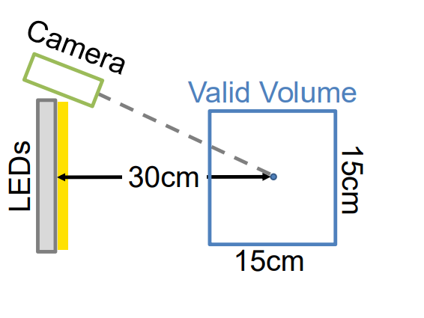
z
0
63
y
x
60cm

